Slide 1
レムナントが しるべき
エステルき

Slide 2
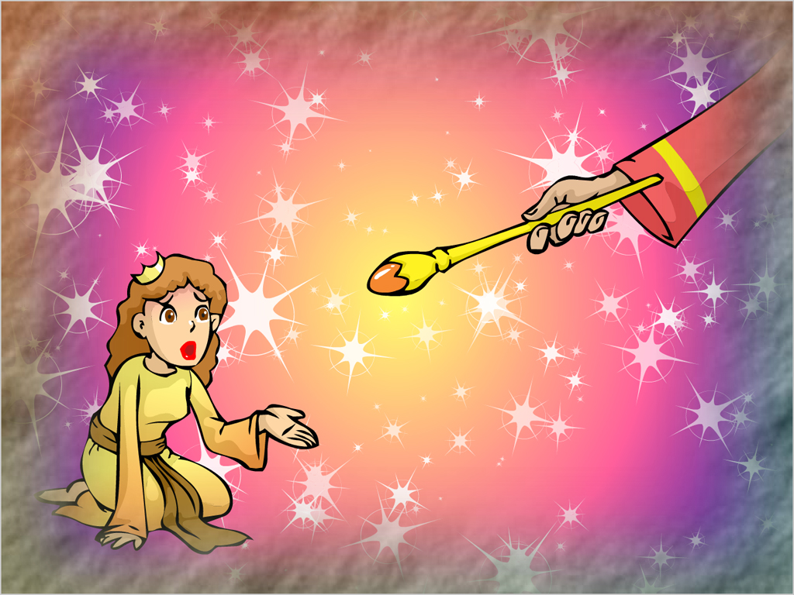

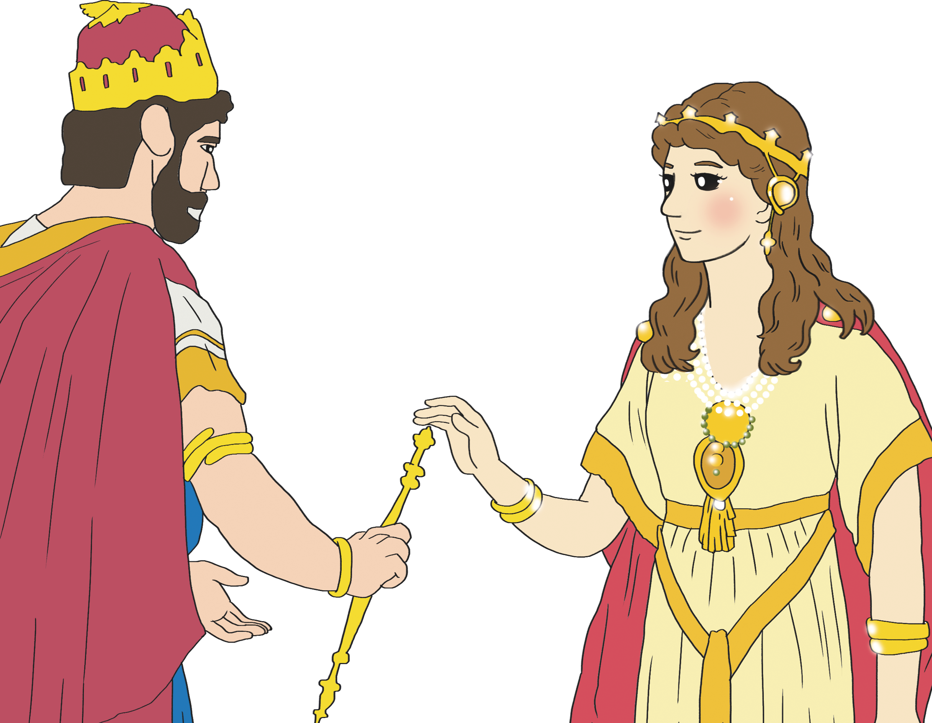

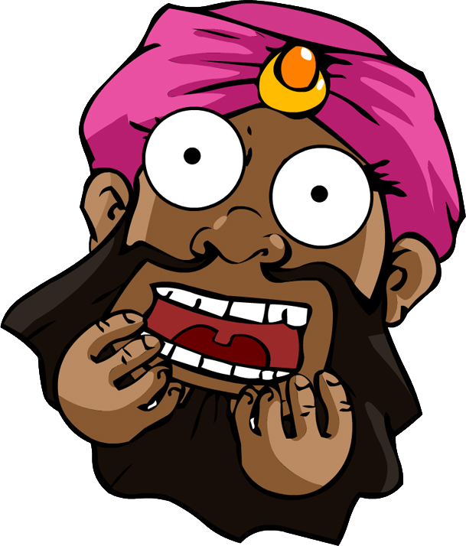
03
エステルの ひみつ
すべての
ユダヤじんを
なくせ！
アハシュエロス

Slide 3

エステル 2:10

Slide 4
エステルは じぶんの みんぞくをも、
じぶんの うまれをも あかさなかった。
モルデカイが、あかしてはならないと
かのじょに めいじておいたからである。

Slide 5
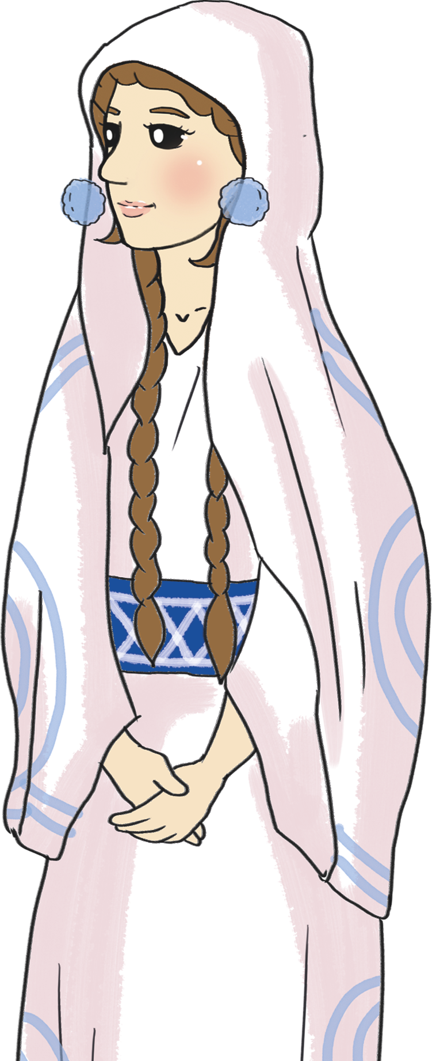
いのりは
れいてきな
かがくです

Slide 6


Notes:
エステルが王妃になりました
いとこのお兄さんモルデカイ – ユダヤ人であることを隠しなさい

Slide 7
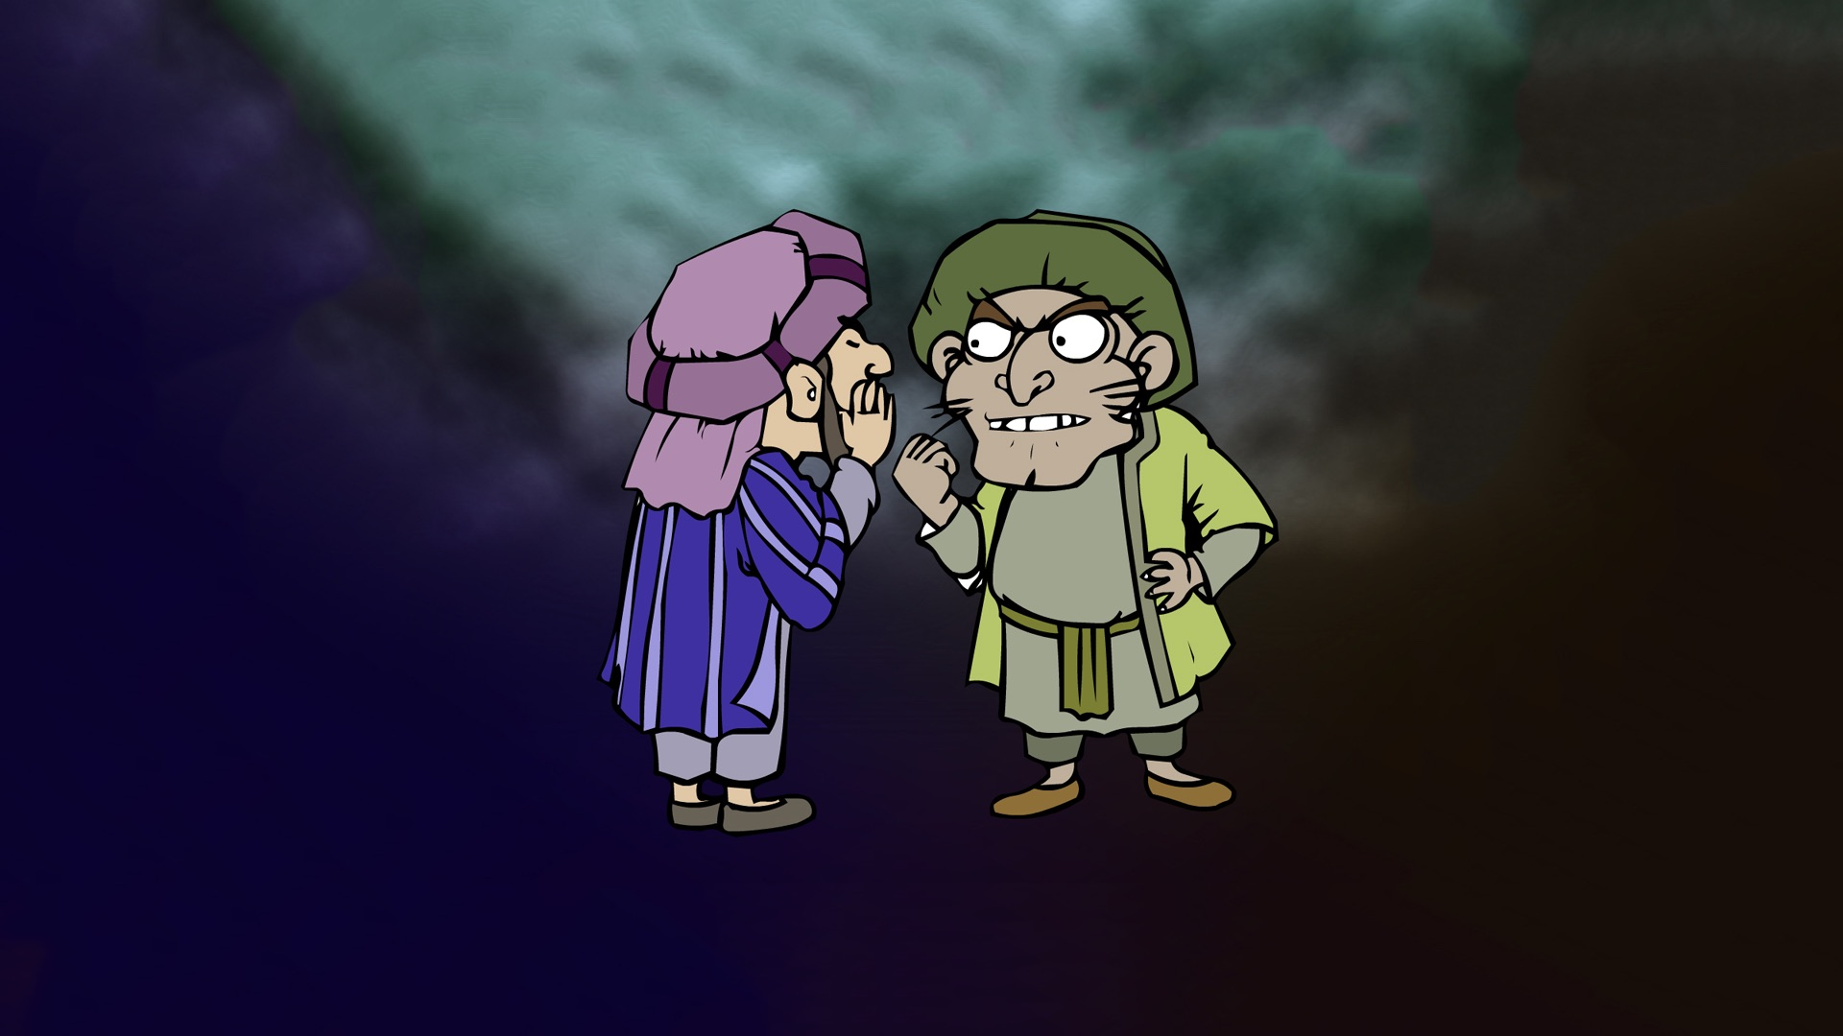
Notes:
2:21~23
アハシュエロス王の臣下が王を暗殺しようとする陰謀がありました

Slide 8
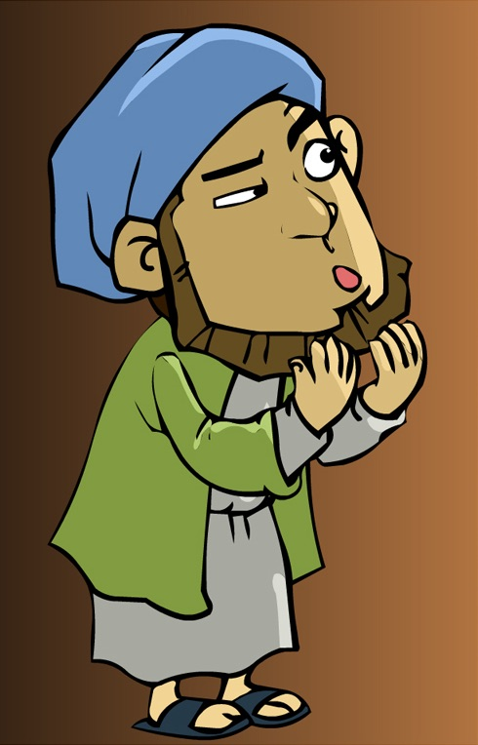
Notes:
モルデカイが王宮の門でこの事実を聞くようになりました

Slide 9
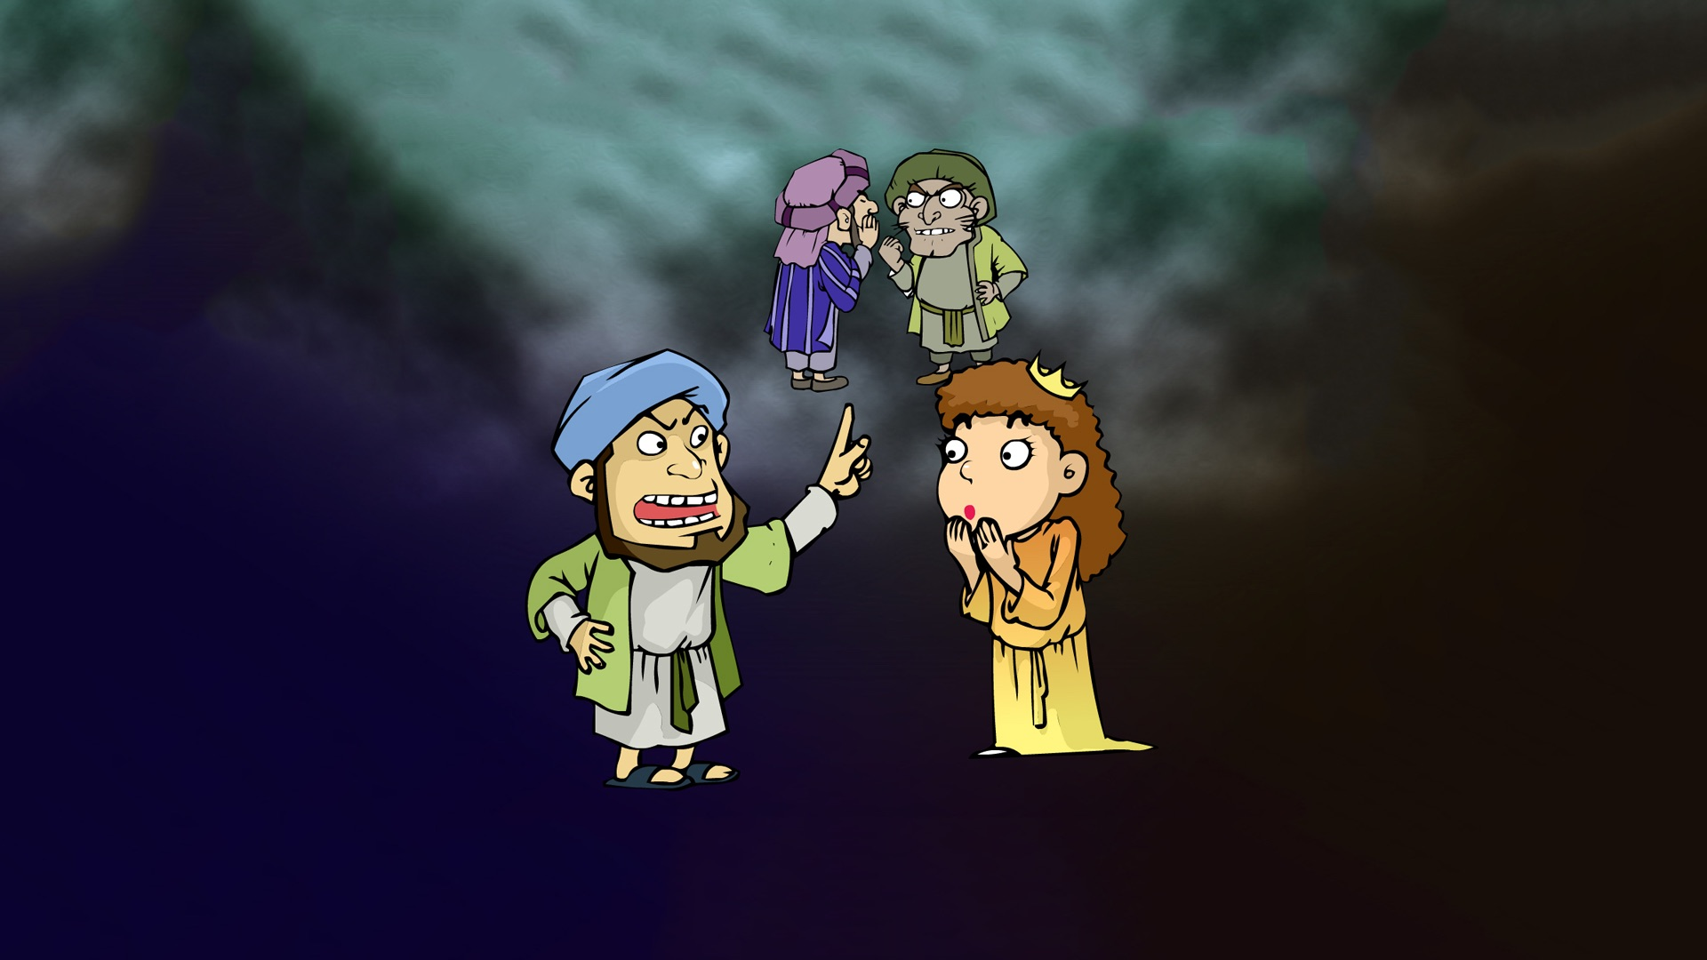
Notes:
モルデカイはエステルに知らせて
暗殺を試みた者たちは発覚して殺されました
これによって王の命を救うようになりました

Slide 10


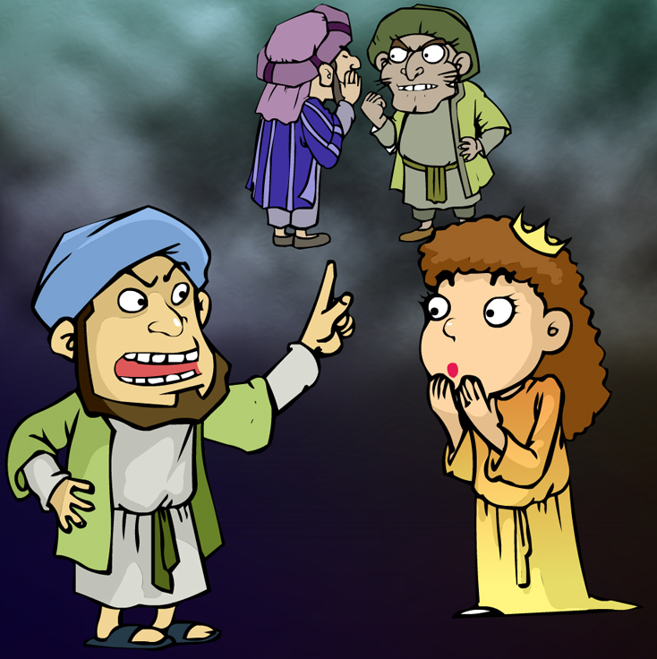
Notes:
このことが宮中日記-歴史に記録されました

Slide 11
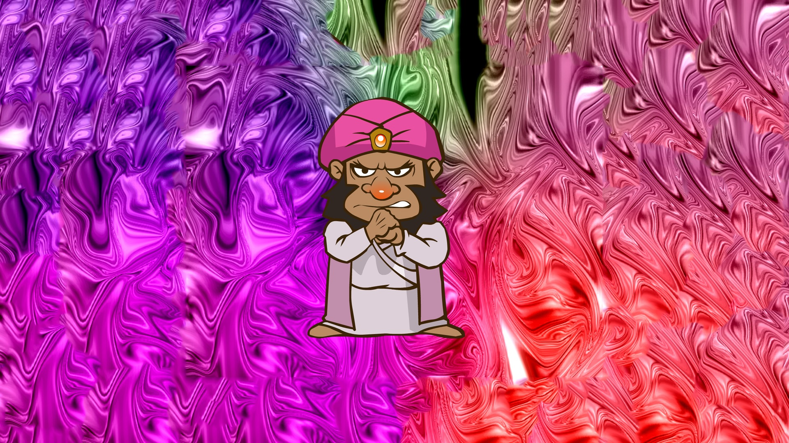
Notes:
イスラエルと代々敵だったアガク人(出エジプト-攻撃)
ハマン-アハシュエロス王お最高の臣下
私にお辞儀をしなさい-礼拝しろ
神様に仕える私はお辞儀ができない(モルデカイ)

Slide 12
すべての
ユダヤじんを
なくせ！
アハシュエロス

Slide 13
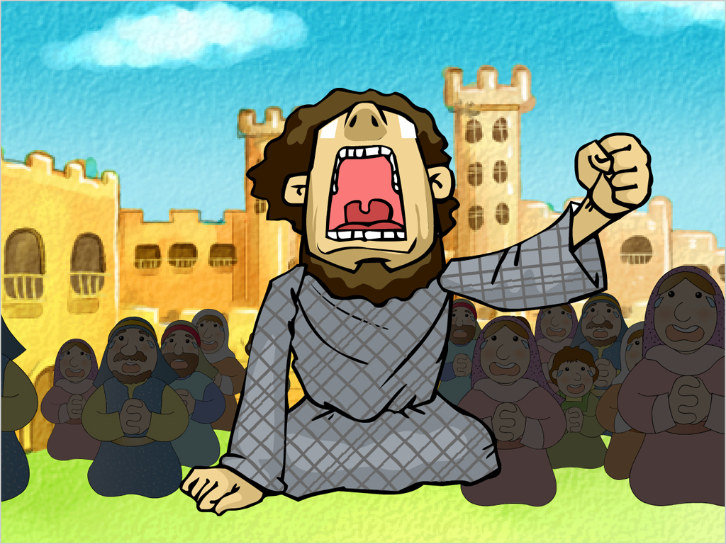
Notes:
ユダ人が一日で、みんな殺されるようになりました
日が決められました
生きる方法がありませんでした
王の調書に印鑑が押されて全国に送られました

Slide 14
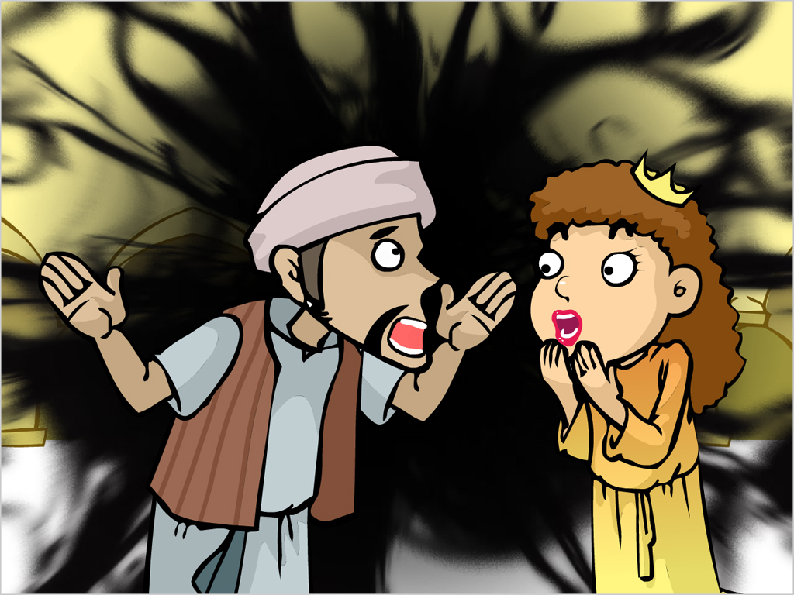
Notes:
4:13~14 あなたが王妃になったのは、このことのためではないのか?

Slide 15
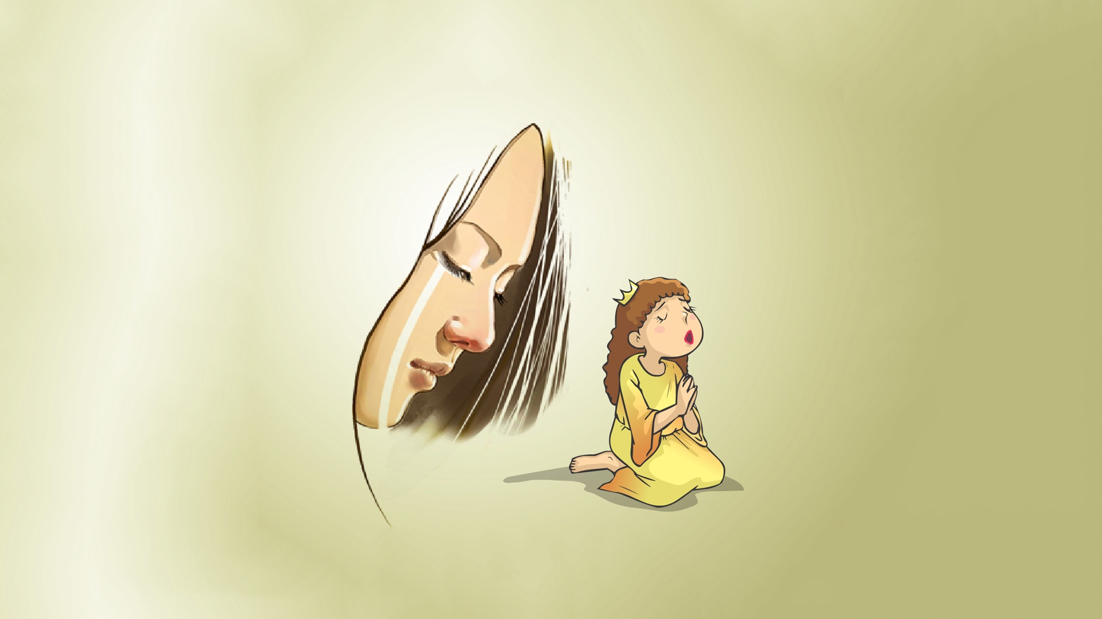
Notes:
4:11 -呼ばれていない者が王の前に出て行けば殺されることある
16 -昼夜3日間、断食してと私のために祈ってください。私も私の侍女と一緒に断食して、そして、王の前に出て行く。
私は、死ななければならないのでしたら、死にます。

Slide 16
Notes:
5:1~2 – 金の杓をさしのばした王

Slide 17
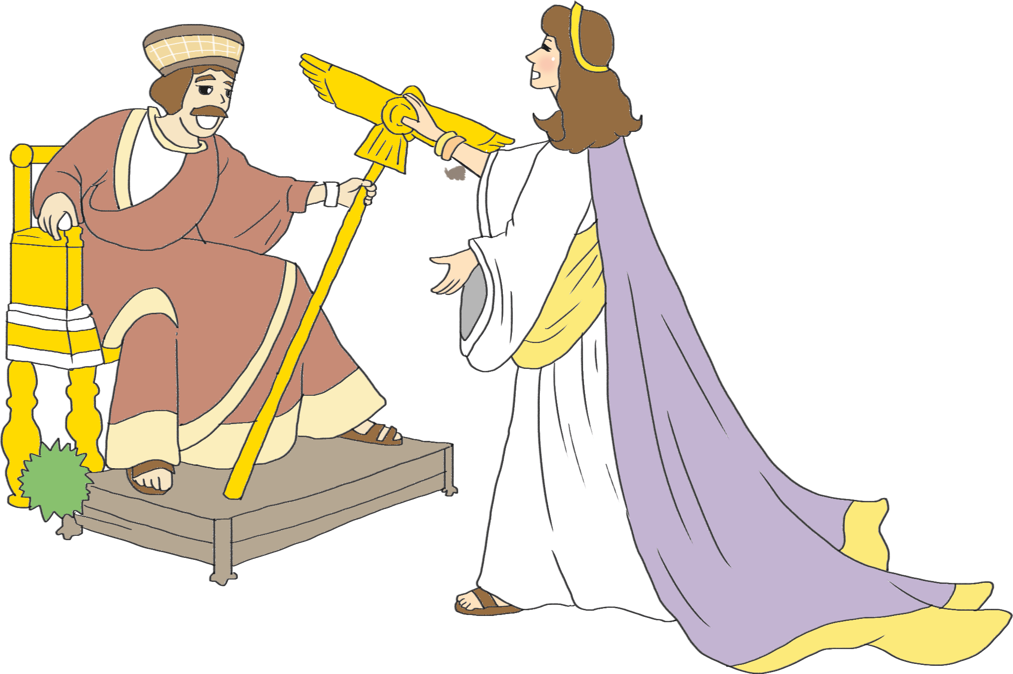
みんぞくが
いかされるように
なりました

Slide 18
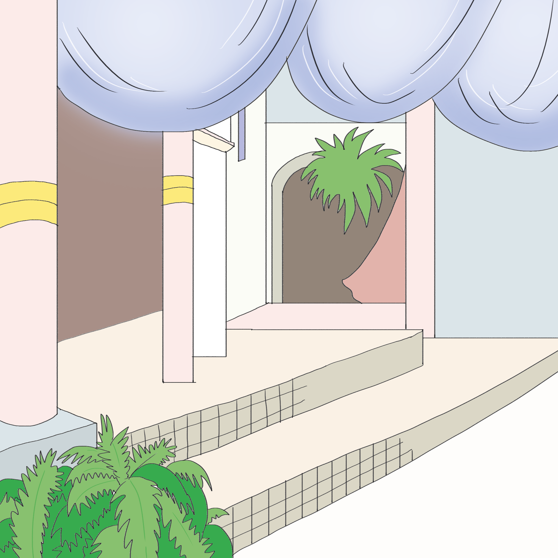
Notes:
エステルにほれた王
エステルの知恵 – 祝宴- ハマン

Slide 19
Notes:
ハマンの死
そして、変えることができない王の命令
王の印鑑-調書
このことでユダ人を殺そうとする敵が滅亡するようになった(8章～ 9章)

Slide 20
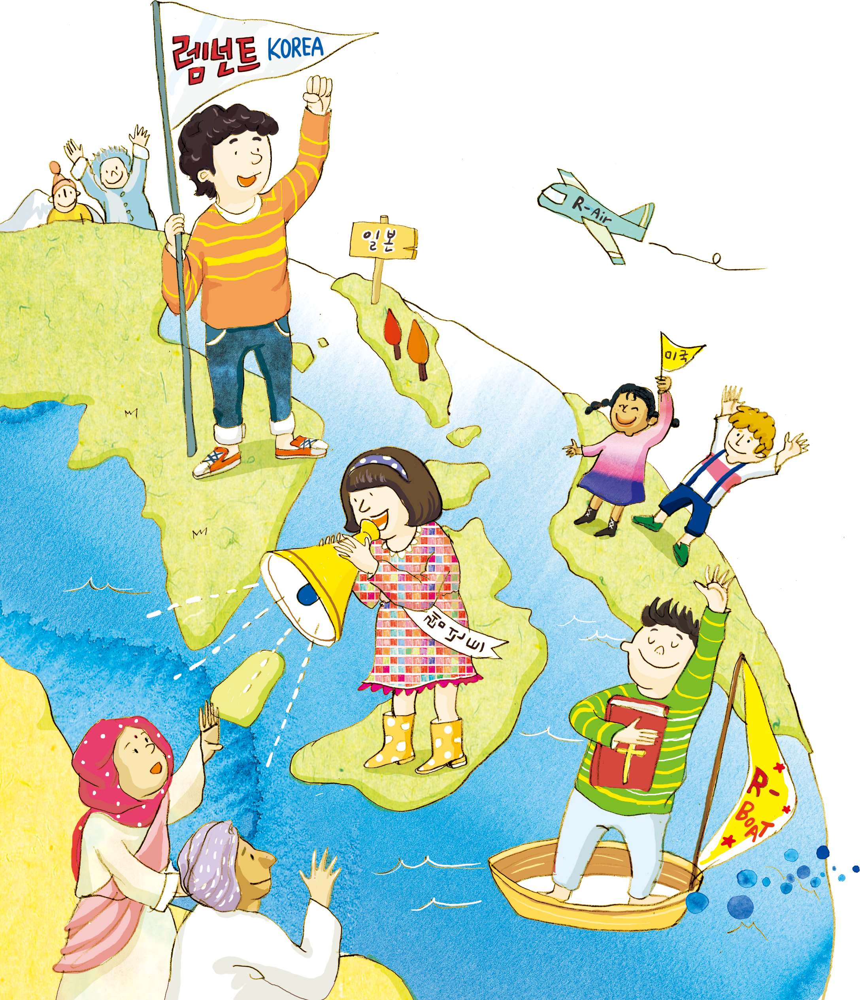

Slide 21

Notes:
勉強する理由?
世界福音化のために神様はタラントを準備しておかれた。
(当然,必然,絶対)
探すのが勉強-文章の勉強,警察,芸術,音楽,運動～

Slide 22
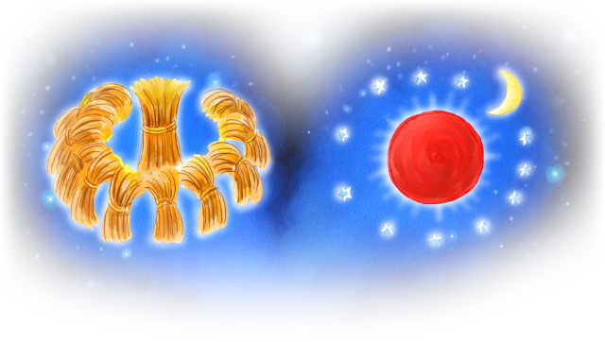

Notes:
福音刻印、根、体質 – ヨセフ – 世界福音化の夢

Slide 23
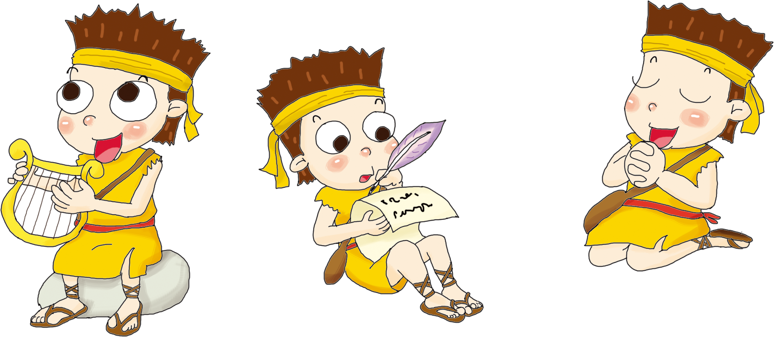
Notes:
福音刻印、根、体質 – 羊飼い

Slide 24
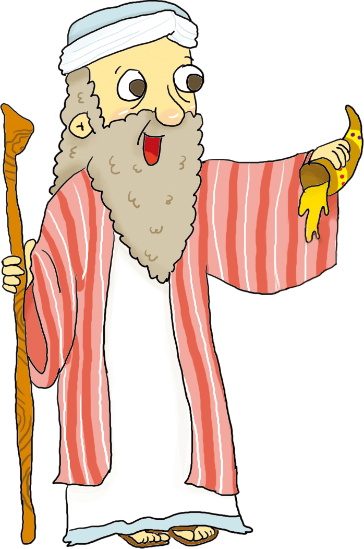
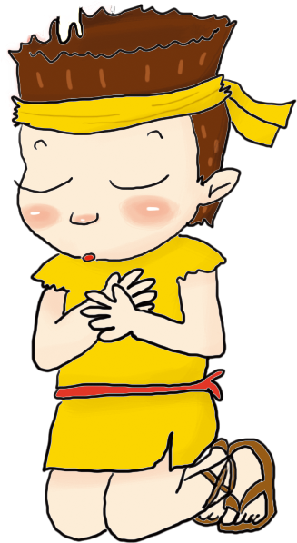
Notes:
サムエル – ビジョン, タラント

Slide 25
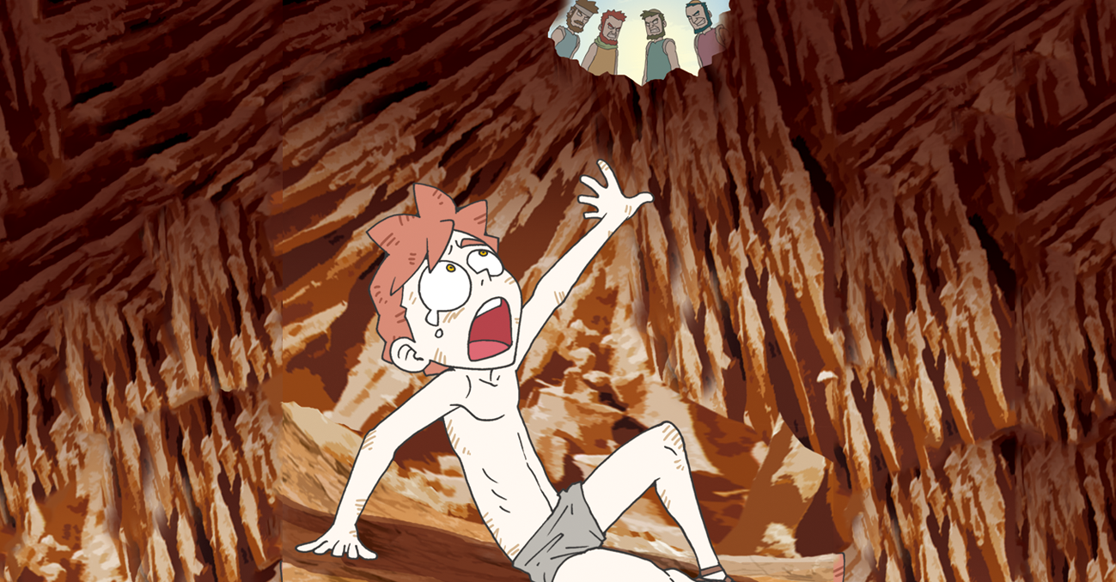
きず、
かんきょうで
さっかくしないで

Slide 26
Notes:
傷,環境
ヨセフに神様がくださった環境

Slide 27
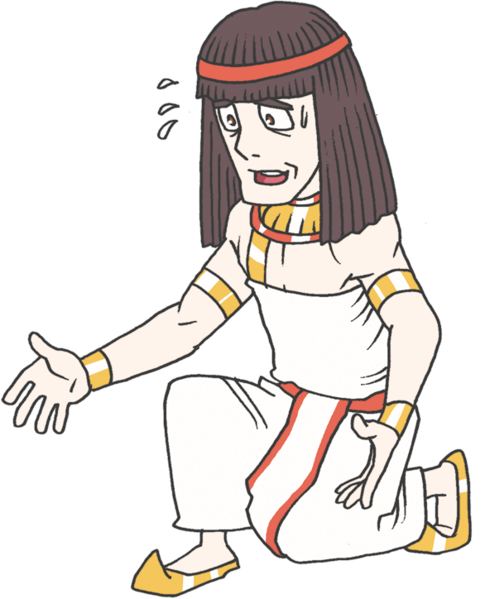
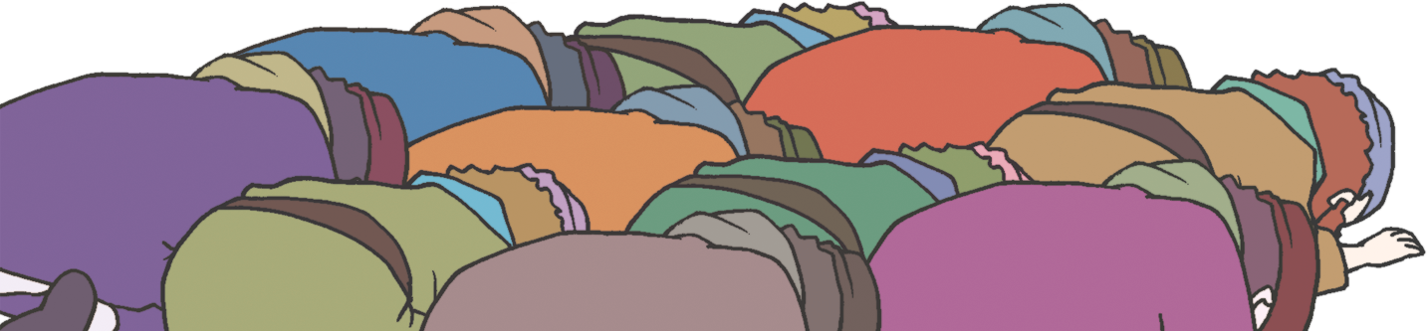
Notes:
エジプトに送って
世界福音化の夢がかなうこと
“時刻表”がくる
家系を変えなさい,自分をそなえなさい,奥義を持ちなさい

Slide 28
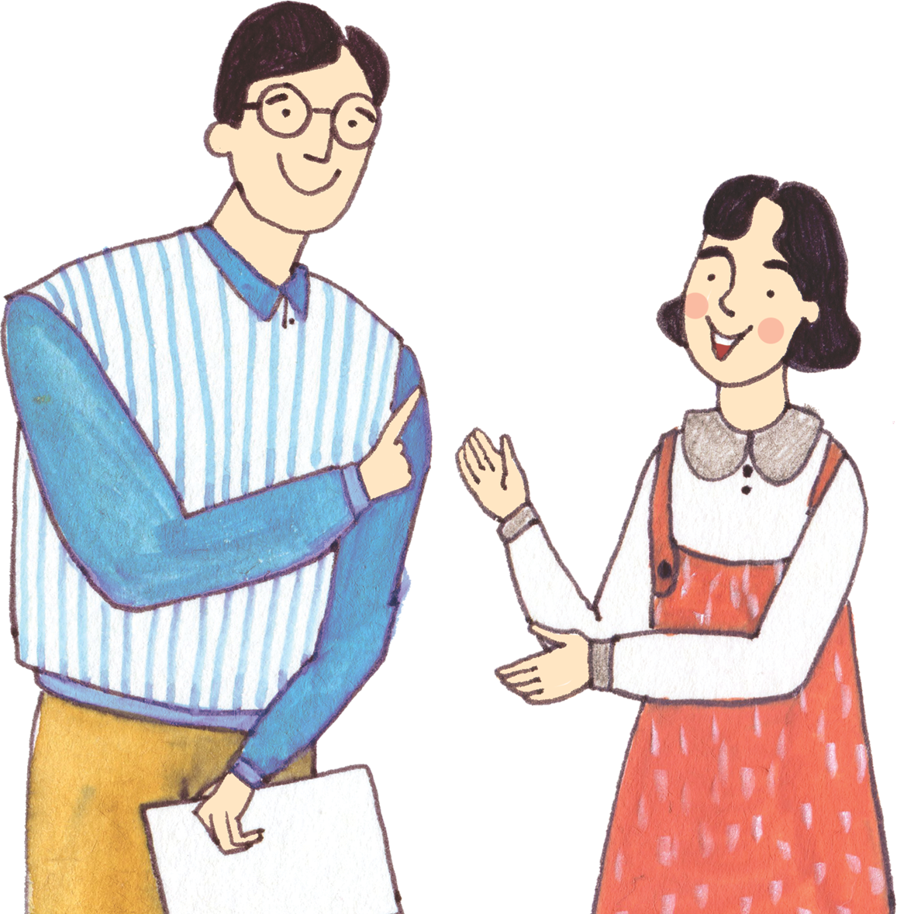
せんせいと フォーラムする しゅだい
Notes:
フォーラムする主題
①ハマンが知らなかったこと
②祈りの奥義,タラントを発見したレムナントの奥義
③家系を変えなさい,自分をそなえなさい,奥義を持ちなさい

